Slide 1
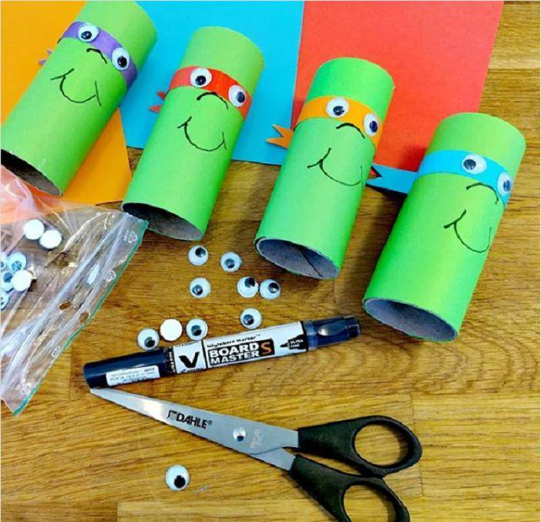
МДОУ «Детский сад комбинированного вида №31» Приозерский район п.Сосново Использование бросового материала (втулок, одноразовых тарелок, ажурных салфеток) в моделировании и аппликации , как средство развития творческих способностей детей дошкольного возраста. Воспитатель: Кузьмина Вера Александровна

Slide 2
Развитие творческого потенциала дошкольников- важная задача для воспитателей и родителей. Общество нуждается в поколении, умеющем креативно мыслить, находить нестандартные решения, реализовывать свои задумки. Если не развивать творческие проявления в детстве, то ,возможно, в будущем они уже не проявятся. Творческие способности детей можно развивать разными способами, в т.ч. и через работу с бросовым материалом.

Slide 3
Творчество из бросового материала доставляет детям радость и способствует всестороннему развитию детей дошкольного возраста (художественно-эстетическое, умственное развитие, развитие мелкой моторики). Бросовый материал - это огромный склад интересных идей для создания поделок и аппликаций. Поделки из втулок хороши тем, что они объемны ,как игрушки. После создания таких поделок ими можно поиграть с друзьями в сюжетные игры или устроить кукольный театр. А аппликации с использованием ажурных салфеток получаются очень красивыми и хороши для подарка маме или бабушке.

Slide 4
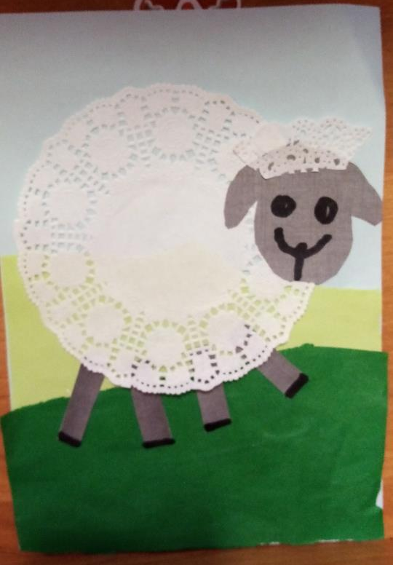
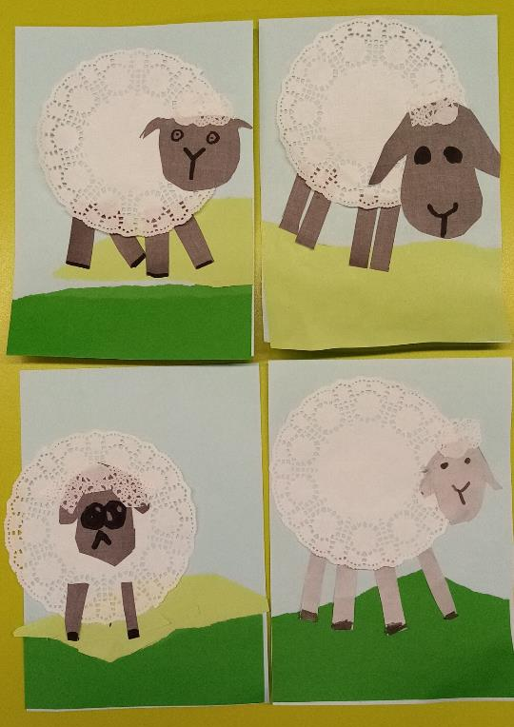
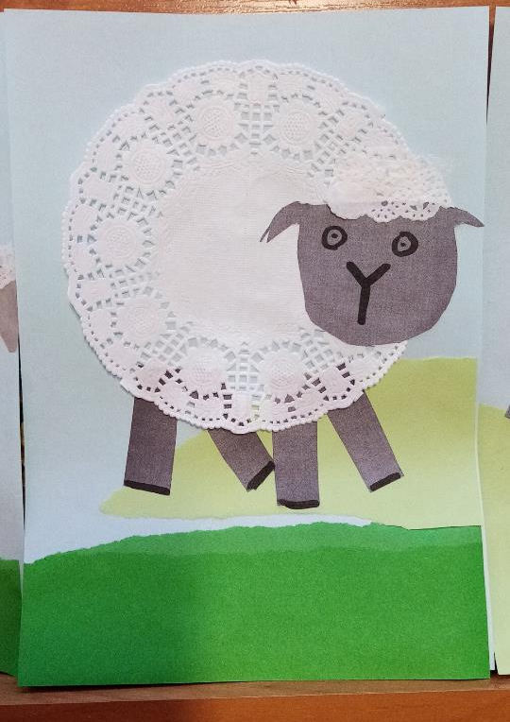
Ажурные салфетки –благодатный материал для создания разнообразных аппликаций. Дети подготовительной группы в течении года много раз применяли ажурные салфетки в аппликациях и всегда это вызывало у них восторг. У барашков получилась пышная шерсть!

Slide 5
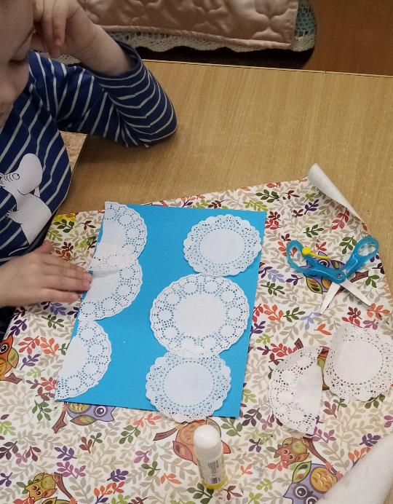
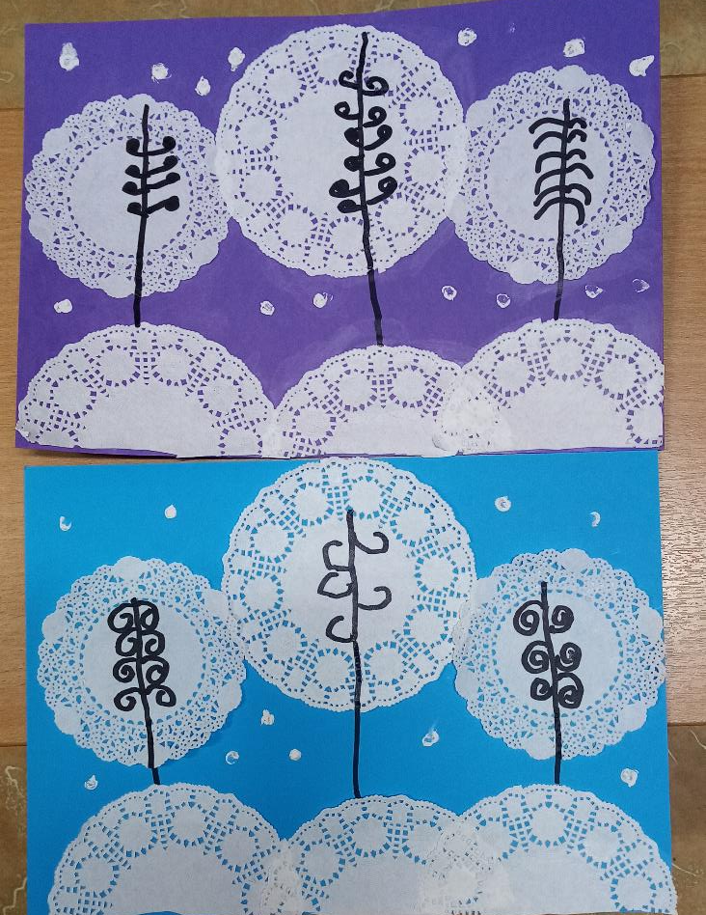
Благодаря ажурным салфеткам у детей получились прекрасные зимние пейзажи!

Slide 6
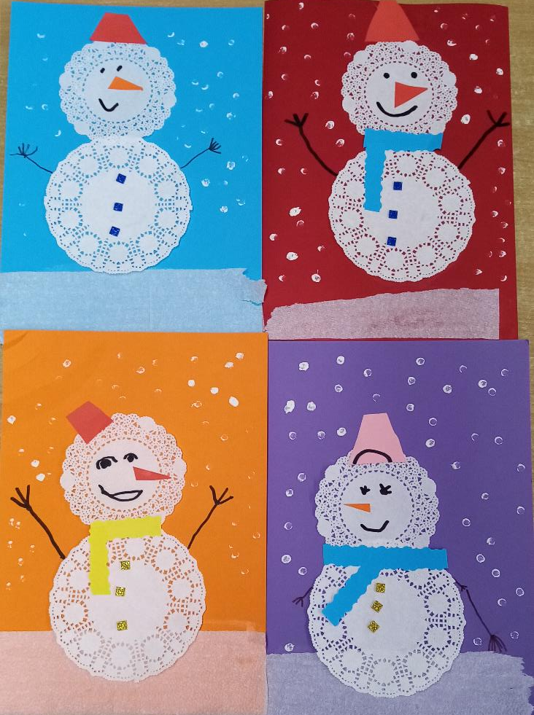
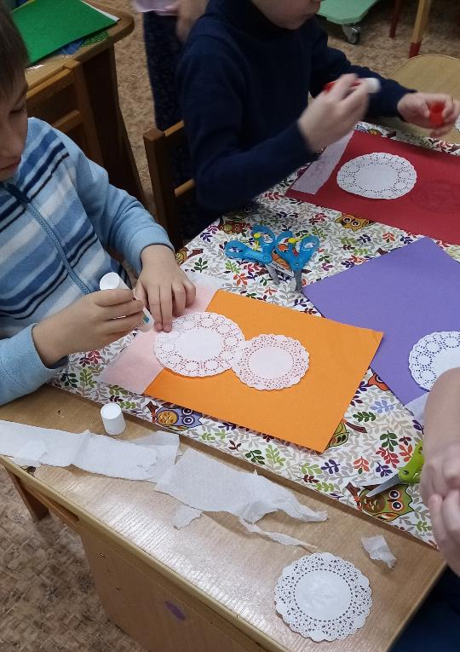
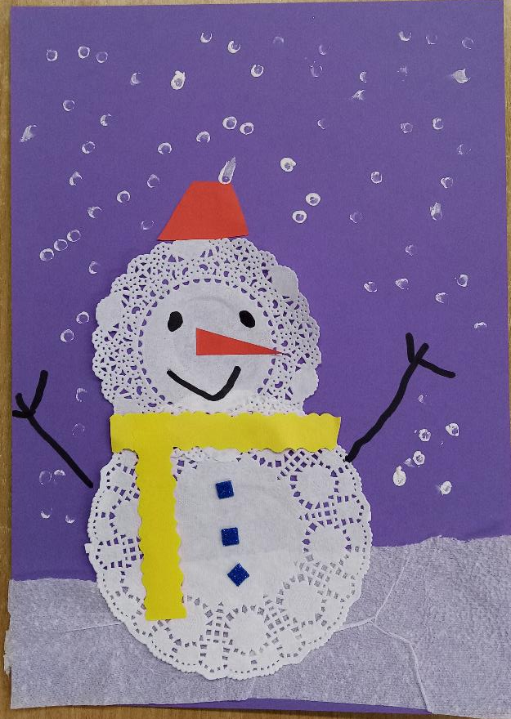
Еще одна идея с ажурными салфетками-веселые снеговики.

Slide 7
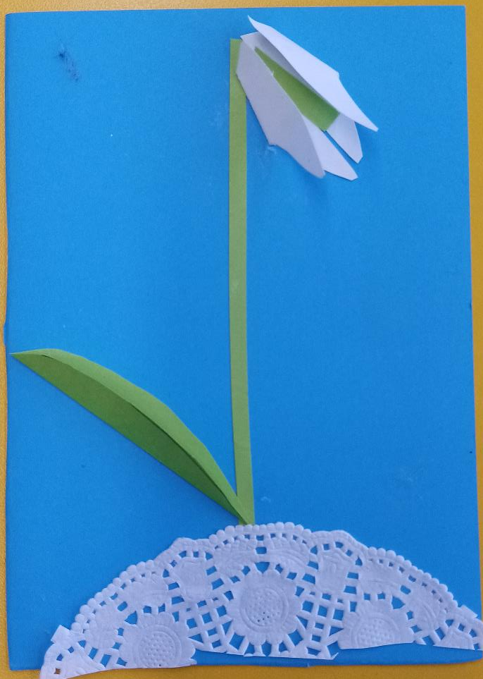
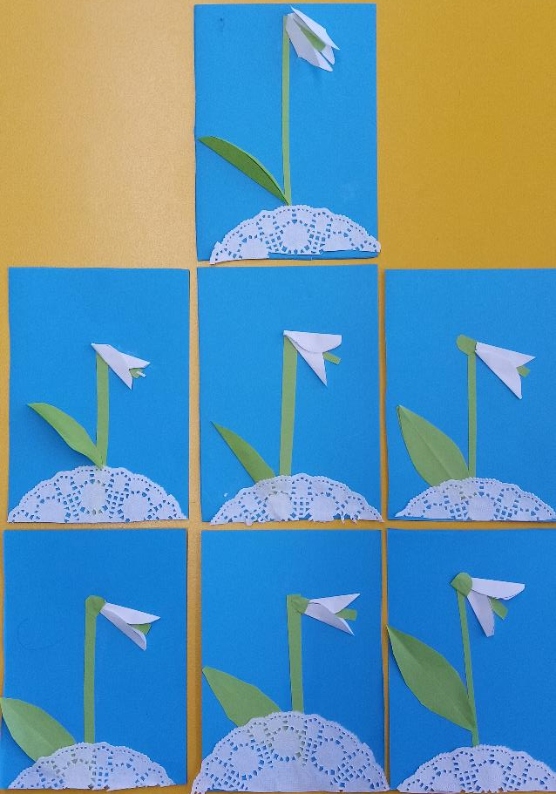
Изобразить снежный сугроб при помощи ажурной салфетки очень легко, отрезав от неё половинку или бочок.

Slide 8
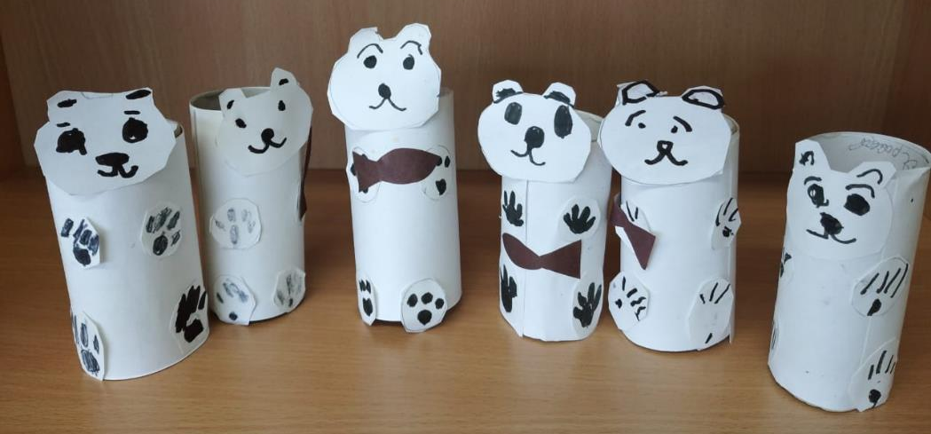
Из втулок получаются забавные животные- зайцы, лисички, белые медведи, львы.

Slide 10
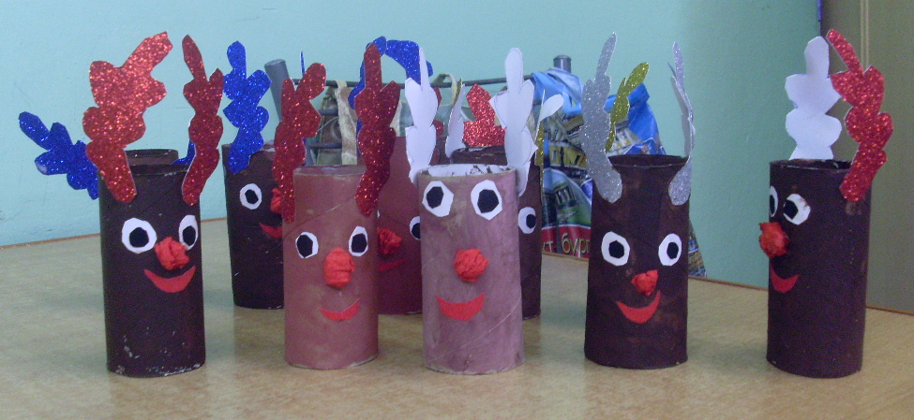
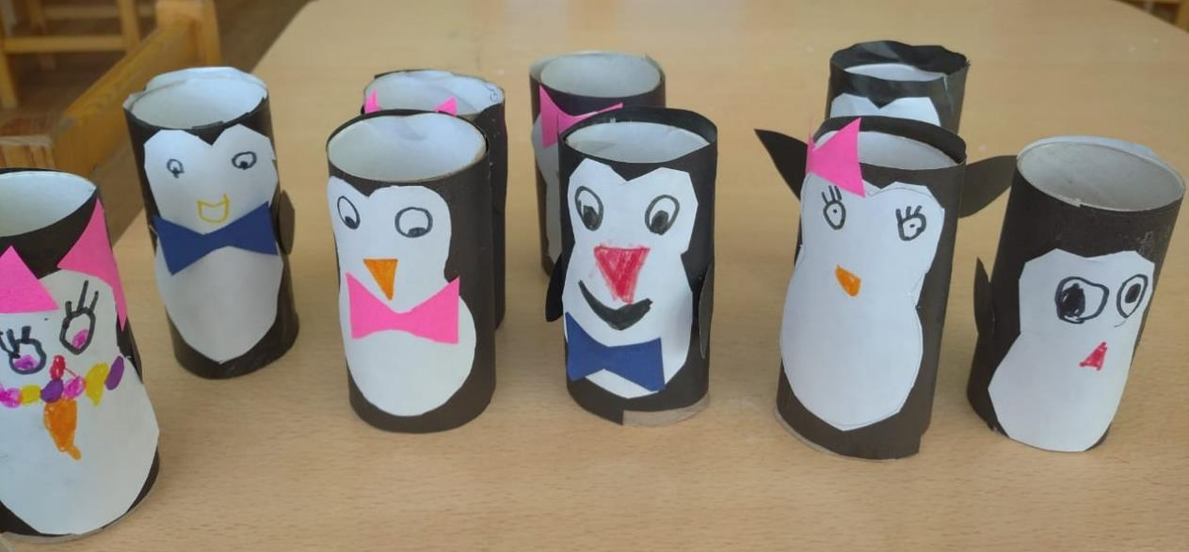
Рождественские олени с блестящими рогами, пингвины с бантиками.

Slide 11
Ласточки и лебеди

Slide 12
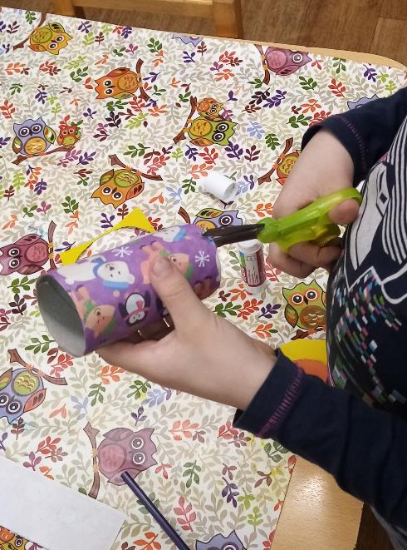
Декоративная свеча

Slide 13
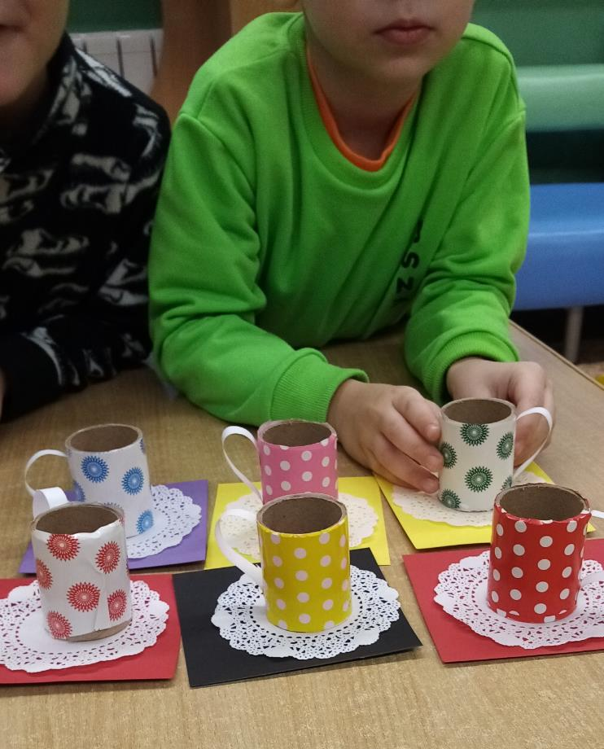
Чашка на салфетке

Slide 14
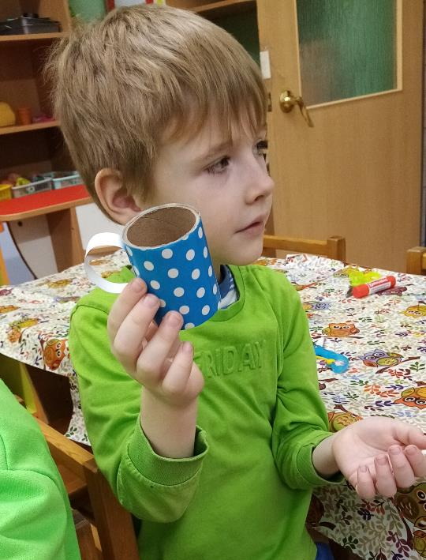
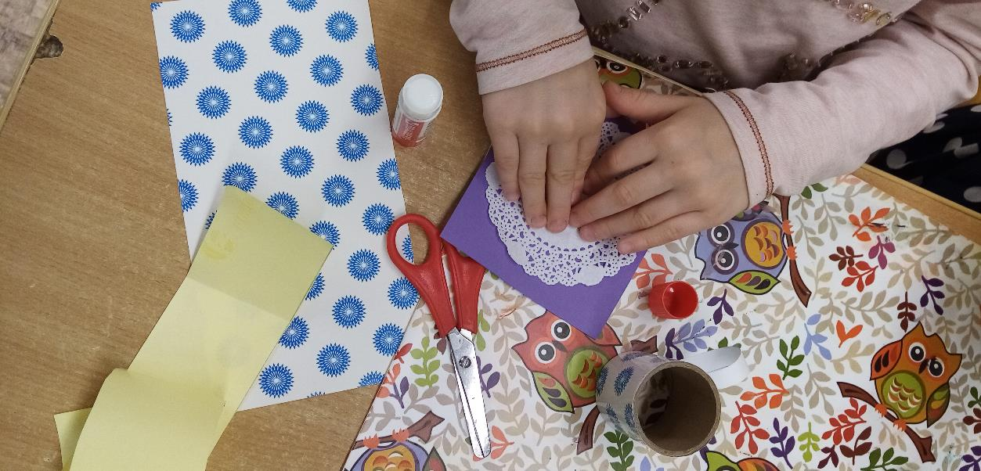

Slide 15
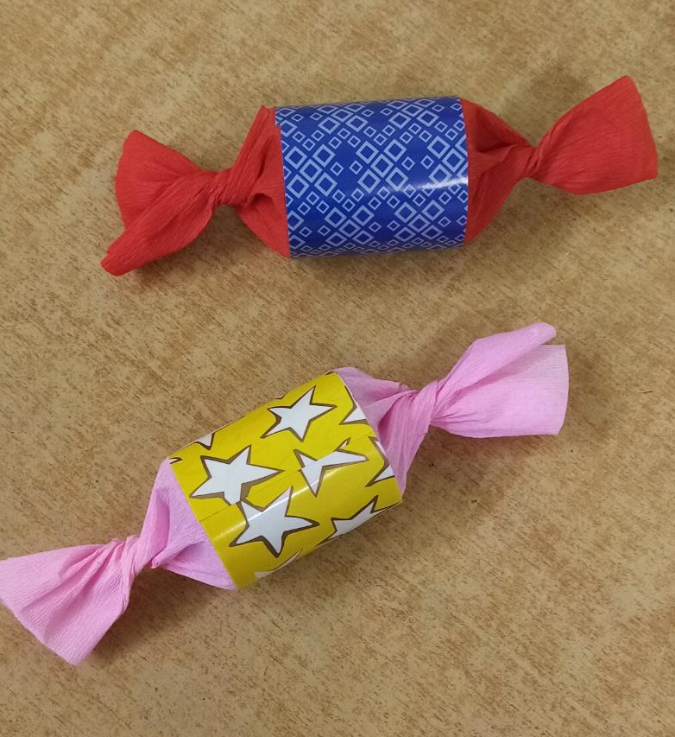
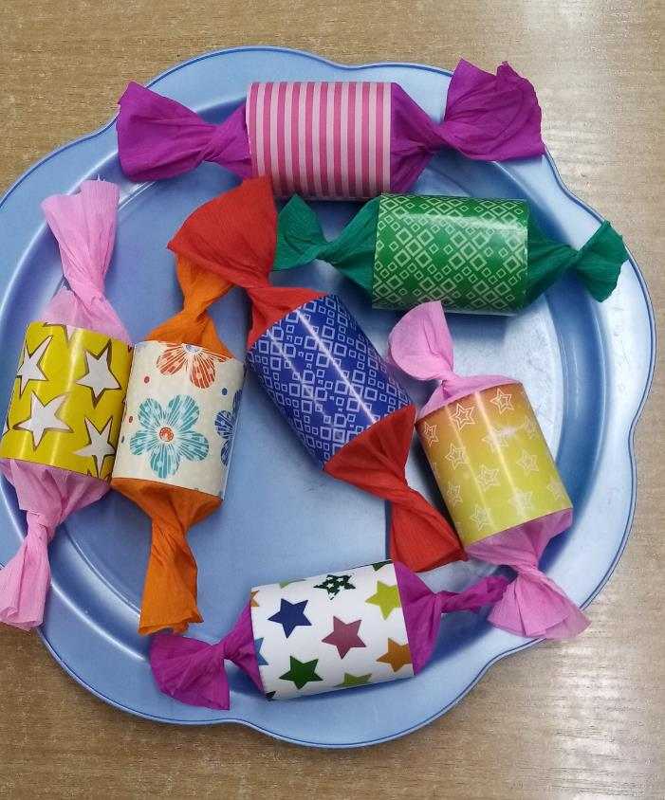
Дети сделали вот такие конфеты из втулок для игры в магазин

Slide 16
«Подснежники»-подарок маме на 8 марта Основой для поделки является половинка втулки.

Slide 17
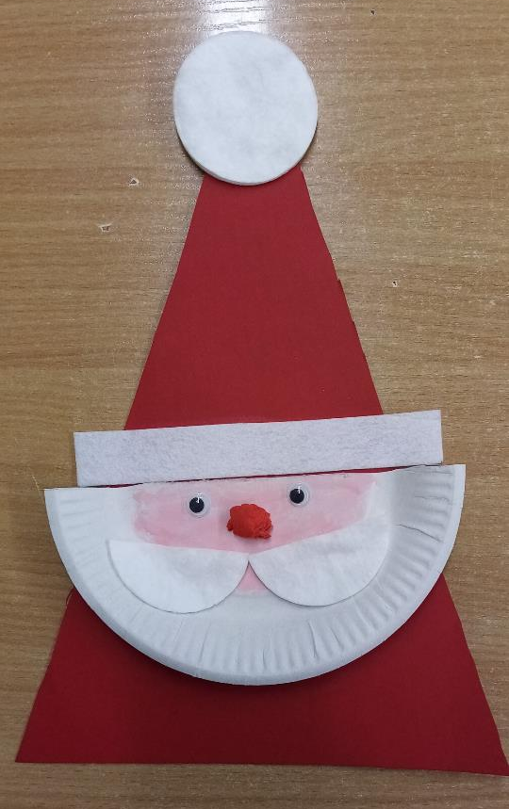
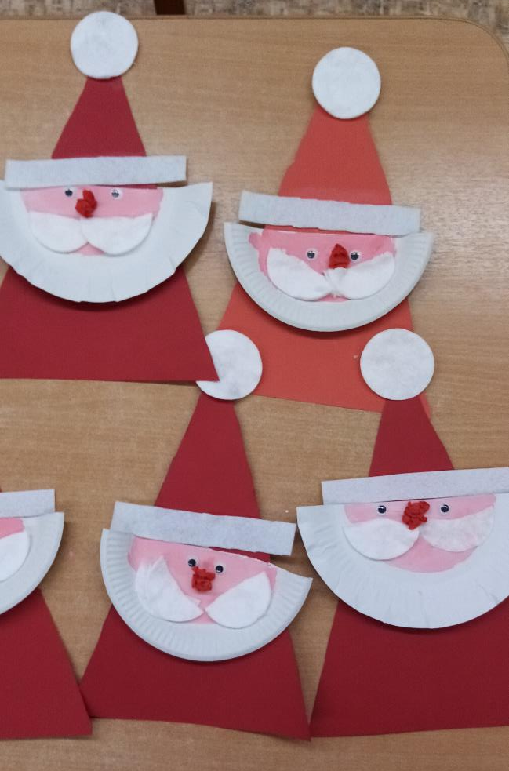
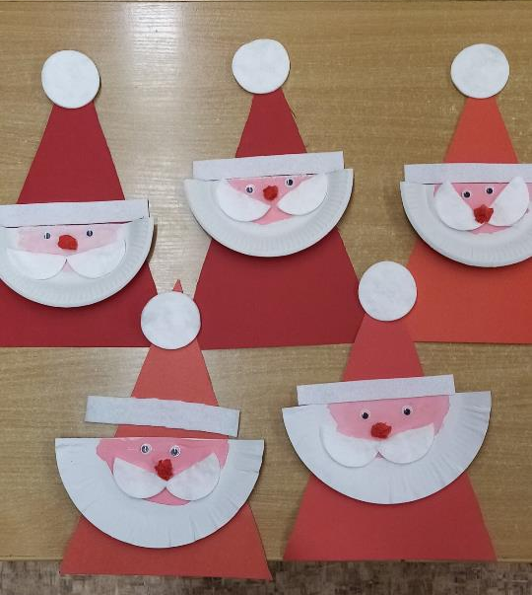
Отрезаем половину одноразовой тарелки и получаем бороду и лицо Деда Мороза

Slide 18
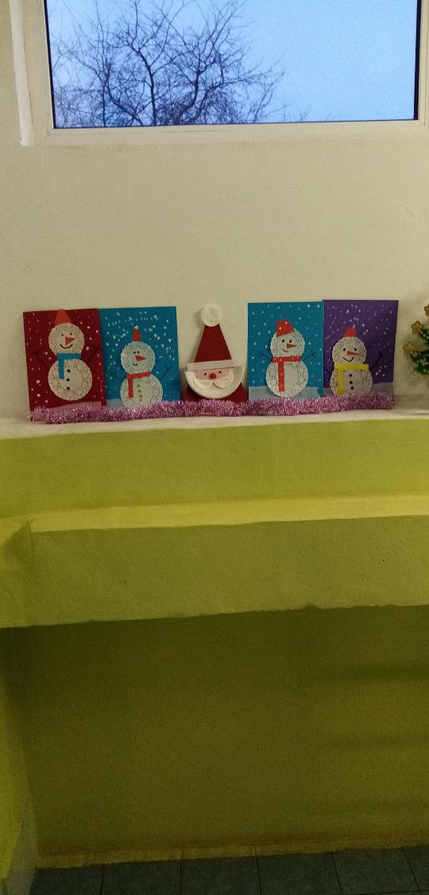
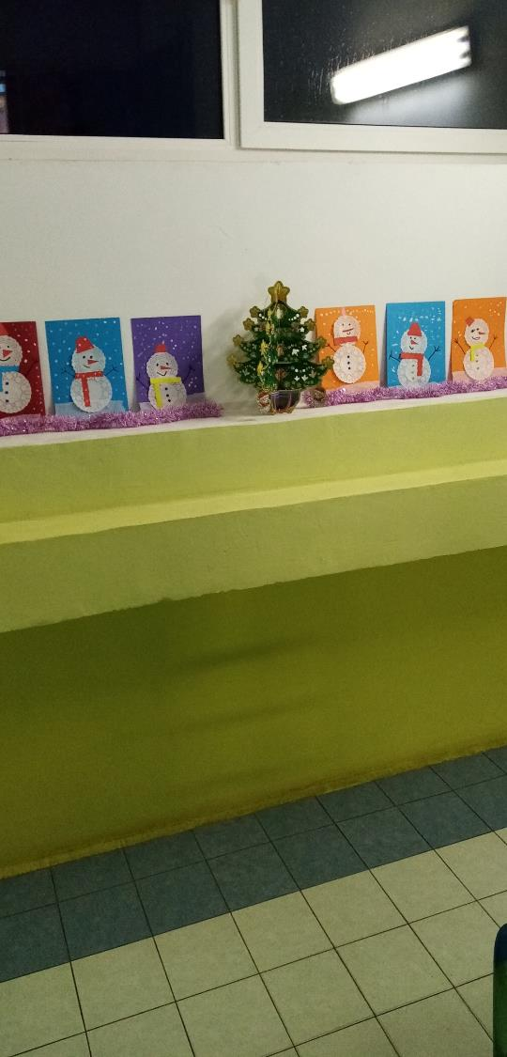
Важным моментом в развитии творческих способностей является изготовление детьми конкурсных работ и участие в конкурсах , выставках, оформлении помещений детского сада. Вот так дети подготовительной группы украсили лестничную площадку детского сада к Новому году.

Slide 19
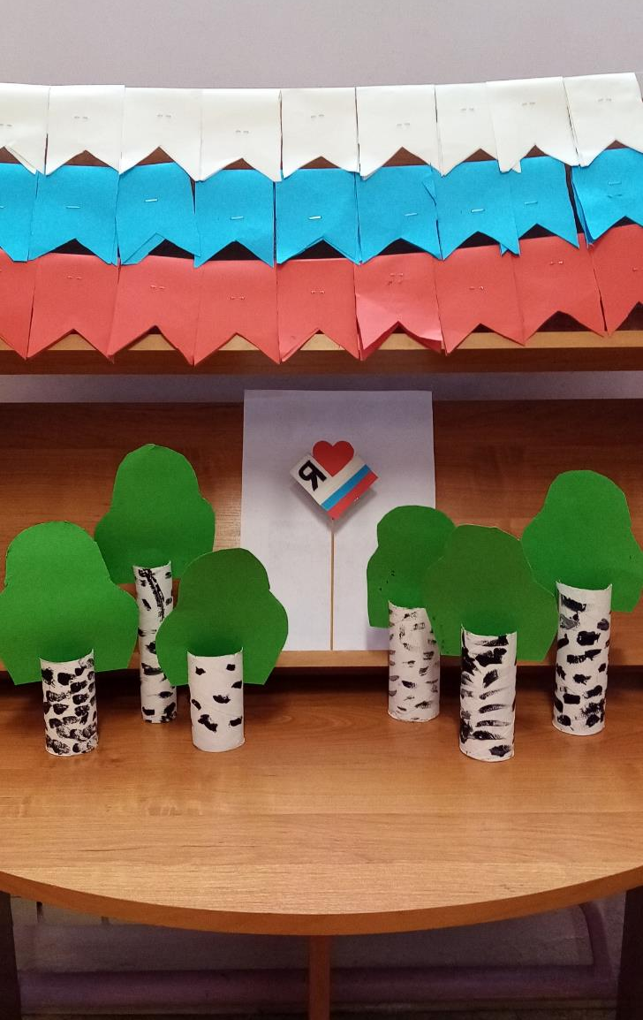
К Дню России дети оформили раздевалку-сделали коллективную работу: кто-то вырезал флажки, кто-то изготовил берёзки из втулок разного размера.

Slide 20
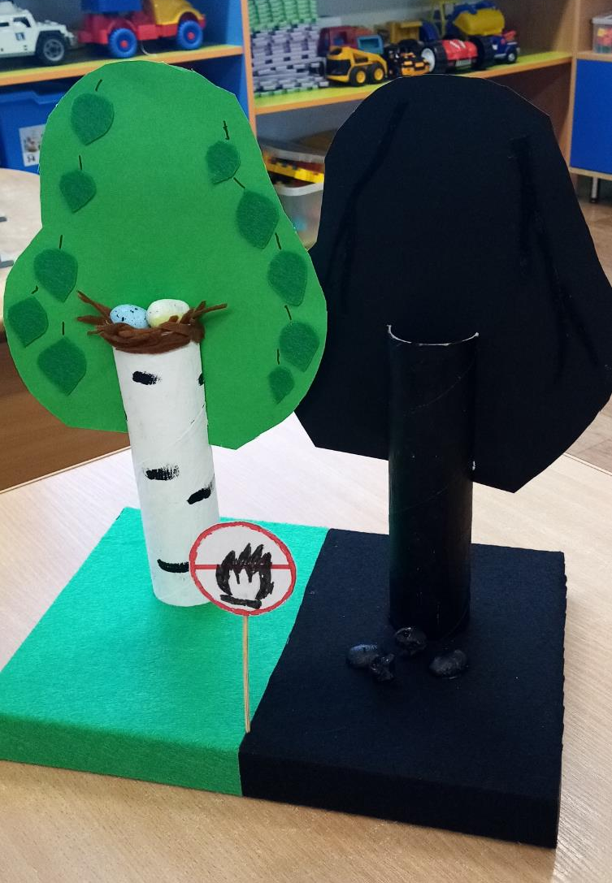
Данная работа, которая называется «Берегите лес от огня» была представлена на муниципальный этап конкурса «Неопалимая купина» в 2022 году. Благодаря втулкам от одноразовых полотенец получились стволы деревьев.

Slide 21
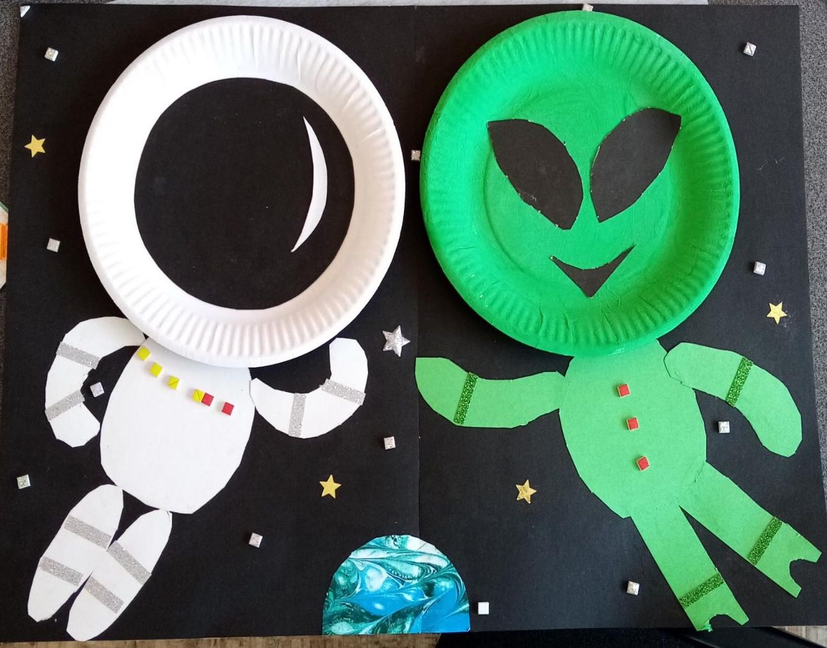
«Дружба будущего» Работа была представлена на всероссийский творческий конкурс «Покорение бесконечности» Благодаря использованию одноразовых тарелок работа получилась оригинальной и комичной.

Slide 22
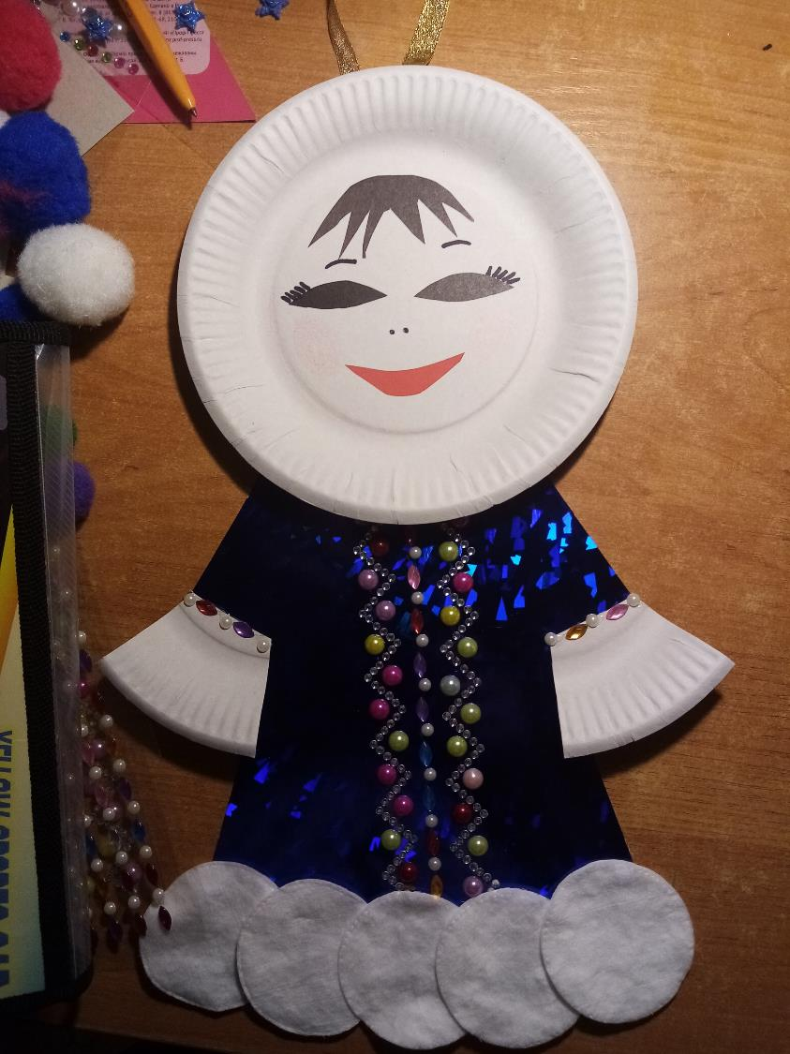
Поделка на муниципальный конкурс «Новогодняя фантазия». Елочная игрушка «Нанайка».

Slide 23
«Жительницы севера» также были отправлены на муниципальный конкурс «Новогодняя фантазия». Изготовлены из самоклеящегося фетра, ажурных салфеток и самоклеящихся декоративных лент со стразами. «Жительница севера» в красном наряде заняла 3 место в возрастной категории 6-7 лет.

Slide 24
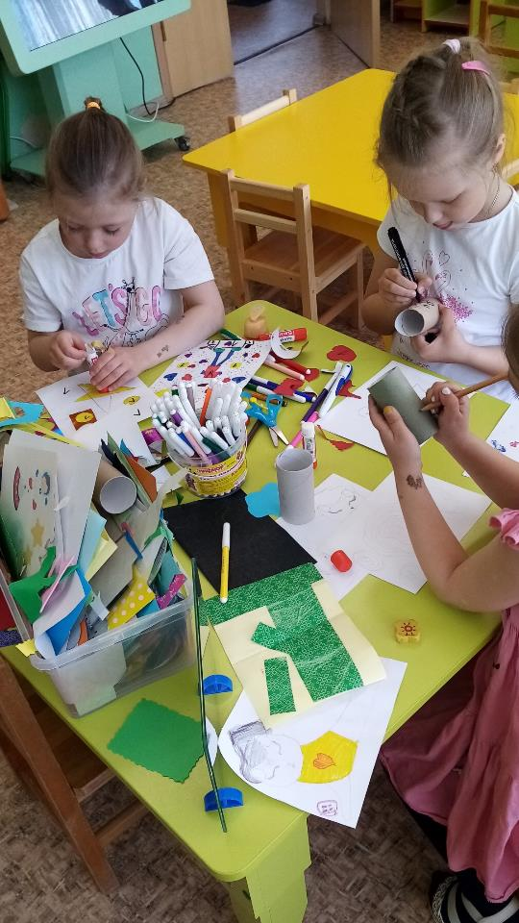
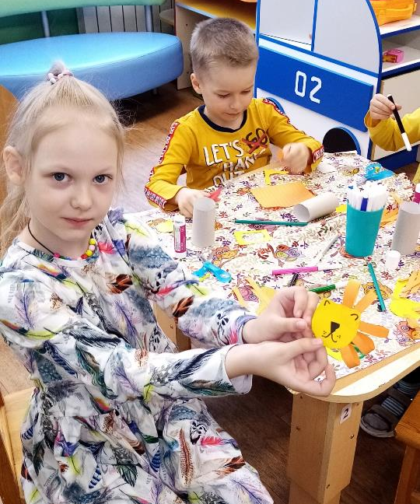
Способность к творчеству-одна из отличительных черт человека. Дети от природы любознательны и желание творить есть в каждом ребенке. В мире компьютерных игр и технологий, детей сложно чем-то удивить и наша задача как можно раньше научить детей удивляться поделкам, созданным своими руками и вызвать у них желание мастерить самим.

